Slide 1


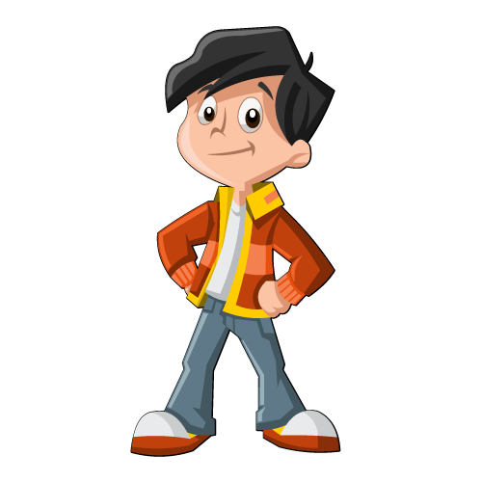

Slide 2

O co właściwie chodzi ?
  Młodzieżowy Budżet Obywatelski – należy przez to rozumieć część budżetu miasta przeznaczoną na sfinansowanie zadań zgłoszonych przez uczniów sosnowieckich szkół, przewidzianych do realizacji w 2018 roku.
  Przedszkolnym Budżecie Obywatelskim – należy przez to rozumieć część budżetu miasta przeznaczoną na sfinansowanie zadań zgłoszonych przez rodziców dzieci sosnowieckich przedszkoli, przewidzianych do realizacji w 2018 roku.

Slide 3
Podział środków
Edukacja 2.500.000 zł
Szkoły 1.800.000 zł
Przedszkola 700.000 zł
1.400.000 zł
Projekty w BO
400.000 zł
Projekty w MBO
600.000 zł
Projekty w BO
100.000 zł
Projekty w PBO

Slide 4

Zasady funkcjonowania
        Zainteresowana szkoła otrzymuje 6.060 zł / przedszkole otrzymuje 3.225,80 zł
        Propozycję zadania może zgłosić każdy uczeń / rodzic lub opiekun dziecka danej placówki.
        Propozycja zadania musi zostać poparta przez 15 uczniów / 5 rodziców danej placówki.
        Szkoły / przedszkola muszą zgłosić minimum 3 projekty
        W przypadku nierozdysponowana wszystkich środków w ramach MBO / PBO o wydatkowaniu tych środków decyduje samorząd uczniowski w porozumieniu z dyrekcją szkoły / w przypadku przedszkoli rada rodziców.

Slide 5
  Zgłoszenie zadania powinno:
  zostać złożone przez ucznia / rodzica dziecka danej placówki,
  obejmować działania zgodne ze statutem szkoły / przedszkola,
  być szczegółowo opisane i złożone na odpowiednim formularzu.
  W ramach procedury nie mogą być realizowane zadania:
  które swoim zakresem przekraczają kwotę przyznaną placówce edukacyjnej,
  które po realizacji generowałyby koszty utrzymania zbyt wysokie w stosunku do wartości proponowanego zadania,
  które są sprzeczne z obowiązującym prawem,
  które swoim zakresem wykraczają poza kompetencje placówki edukacyjnej.

Slide 6

Co dalej?
Komisja Konsultacyjna w skład której wchodzi:
w przypadku szkoły: dyrekcja szkoły, dwóch nauczycieli oraz dwóch przedstawicieli samorządu uczniowskiego oraz przedstawiciel Młodzieżowej Rady Miasta,
w przypadku przedszkola: dwóch przedstawicieli przedszkola oraz trzech przedstawicieli Rady Rodziców,
dokonuje oceny złożonych zadań (autorzy mają 2 dni na uzupełnienie braków),komisja może ingerować w merytoryczny zakres projektów,
na podstawie oceny i głosowania członków komisji sporządza listę pozytywnie i negatywnie złożonych projektów.
Czas na promocję projektów przez autorów

Slide 7
Głosowanie i wyniki
Każdy wychowanek szkoły / przedszkola może oddać tylko jeden głos na wybrany przez siebie projekt. W imieniu dziecka głos może oddać rodzic lub opiekun prawny.
Karty do głosowania(pieczątka szkoły), zaznaczamy znak X przy wybranym projekcie
Ustalenie wyników: (komisja podaje liczbę głosów ważnych oddanych na poszczególne zadania, wskazanie zadań, które uzyskały największą liczbę głosów i których łączna wartość nie przekracza kwoty przyznanej placówce oświatowej, w przypadku zadań, które otrzymały jednakową liczbę głosów, a kwota przyznanych środków nie będzie wystarczająca do realizacji wszystkich zadań, rekomendowane będą zadania o wyższych kwotach realizacji, w przypadku, gdy wysokość środków dla danej placówki nie będzie wystarczająca na realizację kolejnego rekomendowanego zadania, zarekomendowane do realizacji zostanie kolejne zadanie, które będzie możliwe do zrealizowania w pozostałej kwocie będącej w dyspozycji placówki.
Wyniki głosowania podane zostaną do wiadomości uczniów na stronie internetowej szkoły oraz na szkolnej tablicy ogłoszeń.
Realizacja zadań w ramach Przedszkolnego i Młodzieżowego Budżetu Obywatelskiego prowadzona jest w cyklu rocznym, a w przypadku, gdy nie będzie to możliwe realizacja zadania zostaje przesunięta na kolejny rok budżetowy wraz z kwotą przeznaczoną na ten cel.

Slide 8
Harmonogram Młodzieżowych i Przedszkolnych Budżetów Obywatelskich
4.09.2017 – 15.09.2017 - Akcja informacyjno-edukacyjna
11.09.2017 – 22.09.2017 – Zgłaszanie projektów w MBO i PBO
do 3.10.2017 – Weryfikacja zgłoszonych projektów
od 3.10.2017– Promocja zgłoszonych projektów
6.10.2017 – 16.10.2017 – Głosowanie na wybrany projekt
do 30.10.2017 – Ogłoszenie wyników
2018 – Realizacja zwycięskich projektów

Slide 9

Chcesz wiedzieć więcej
Zajrzyj na stronę
www.obywatelski.sosnowiec.pl
Odwiedź nas
Wydział Kultury i Promocji Miasta
ul. Małachowskiego 3 pok.35
Zadzwoń
Tel.32/296-06-16
lub napisz
e-mail: obywatelski@um.sosnowiec.pl

Slide 10

Dziękujemy za uwagę.

